Slide 1
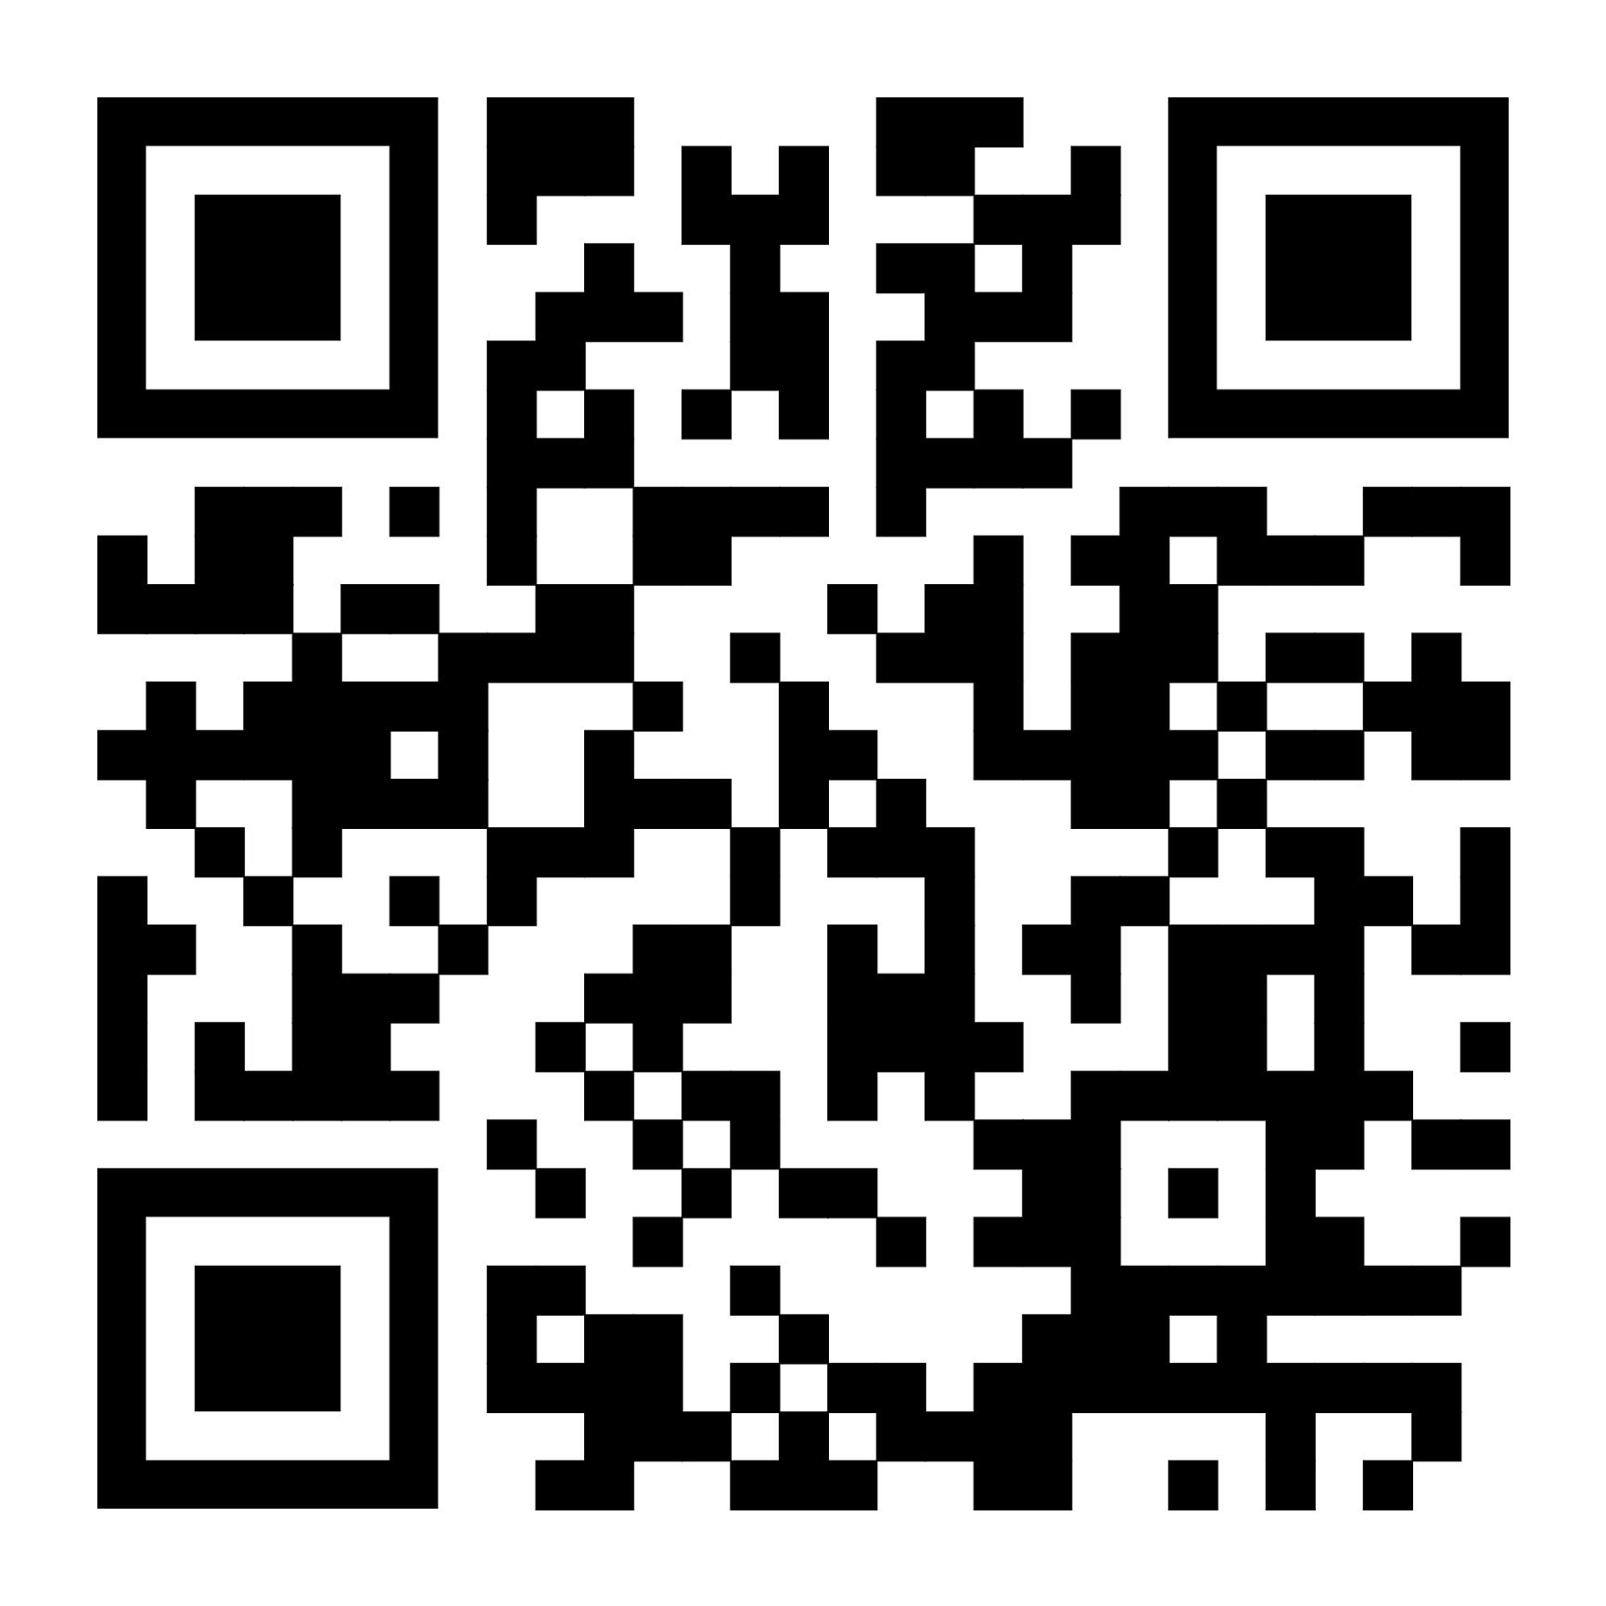

Év végi zárófeladat 2026
Készítette:
Molnár Beatrix
Mágori Ferenc

Slide 2
Program működése
Téma
Kérdés
Válasz
Ellenőrzés
Eredmény
Működés lépései
Téma kiválasztása
Betöltés
Válasz
Ellenőrzés
Eredmény

Slide 3
Felhasznált technológiák
HTML
CSS
JavaScript
JavaScript
ES6 modulok
Osztályok
Eseménykezelés
Adatkezelés
Külön fájl
JavaScript objektumok

Slide 4
Osztálydiagram
Kviz
Kerdes
Valasz
#kerdesek
#aktualisIndex
#pontszam
szuloElem
#kerdesSzoveg
#valaszok
szuloElem
kviz
#szoveg
#helyes
onClick
megjelenit( )
ujKerdes( )
valaszKattintva( )
valaszEllenorzes( )
reset( )
megjelenit( )
helyesValaszE( )
kever( )
Tema
#nev
#kerdesAdatok
kvizLetrehozasa( )
Megjelenit( )

Slide 5
A működés folyamata
Tema
Kviz
Kerdes
Valasz
Kviz (ellenőrzés)
Eredmeny
Működés lépései
Téma kiválasztása
Kvíz létrehozása
Kérdés megjelenítése
Válasz kiválasztása
Válasz ellenőrzése
Pontszám frissítése
Eredmény megjelenítése

Slide 6
Tesztelés bemutatása
CYPRESS
Tesztesetek csoportosítása
Oldal elérhetőség
Témaválasztó
Kvíz működés
Válaszadási mechanizmus
Vizuális elemek
Példa tesztek
✅ Oldal betöltődik
✅ Navigáció működik
✅ Kérdések megjelennek
✅ Válasz kiválasztható
✅ Képek betöltődnek

Slide 7
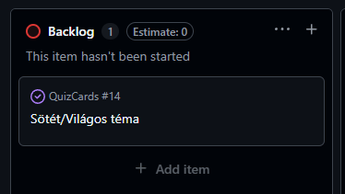
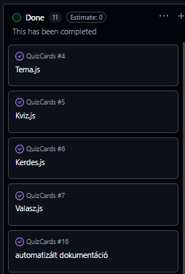
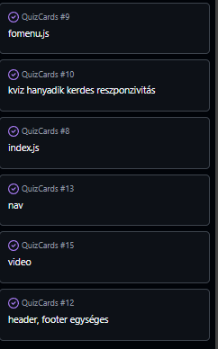
Projektmanagement
Tovább fejlesztés
Kész feladatok

Slide 8
AI használat tapasztalatai
Mire használtuk?
Hibakeresés
Kódmagyarázat
Kódjavítás
Megoldási ötletek
Design készítés
Előnyök
Gyors segítség
Több megoldási lehetőség
Kódok és fogalmak magyarázata
Hátrányok
Nem mindig pontos
Ellenőrzés szükséges
Félreértések
Nem helyettesíti a megértést

Slide 9
Köszönjük a figyelmet!
Év végi zárófeladat 2026
Készítette:
Molnár Beatrix
Mágori Ferenc

